Slide 1
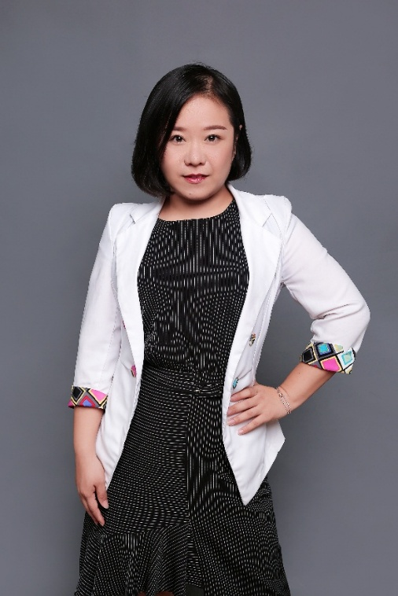
路爽
现任融创服务集团北京大区高级人力资源经理；
11年物业行业人力资源管理经验；
以校招生身份进入职场；
《结构性思维》、《荣耀时刻》、《绩效改进》认证讲师；
北京泰华管理研究学院TTT课程认证；
曾于滴滴出行、涓涓职道公益平台进行授课；
ACI注册国际心理咨询师；
咨询领域：职业生涯规划设计、职场技能与求职技能实战培训。

